Slide 1

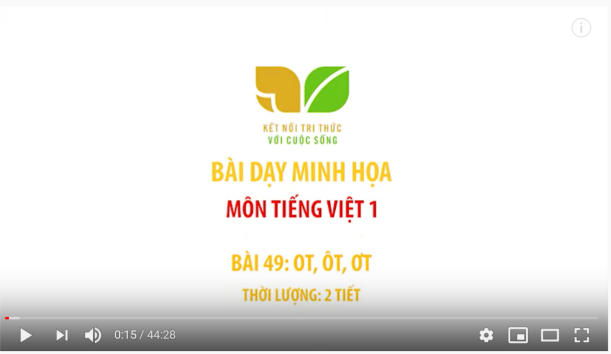

CHỦ ĐỀ 3 - TIẾT 3

Slide 2


ÔN TẬP ĐỌC NHẠC
BÀI SỐ 2

Slide 3
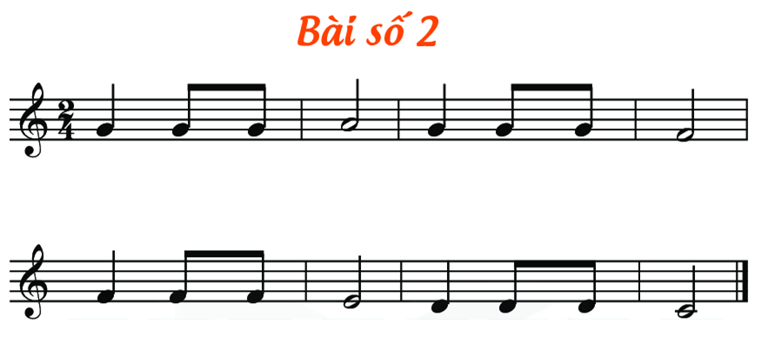

Slide 4

Bài hát: VUI ĐẾN TRƯỜNG

Slide 5
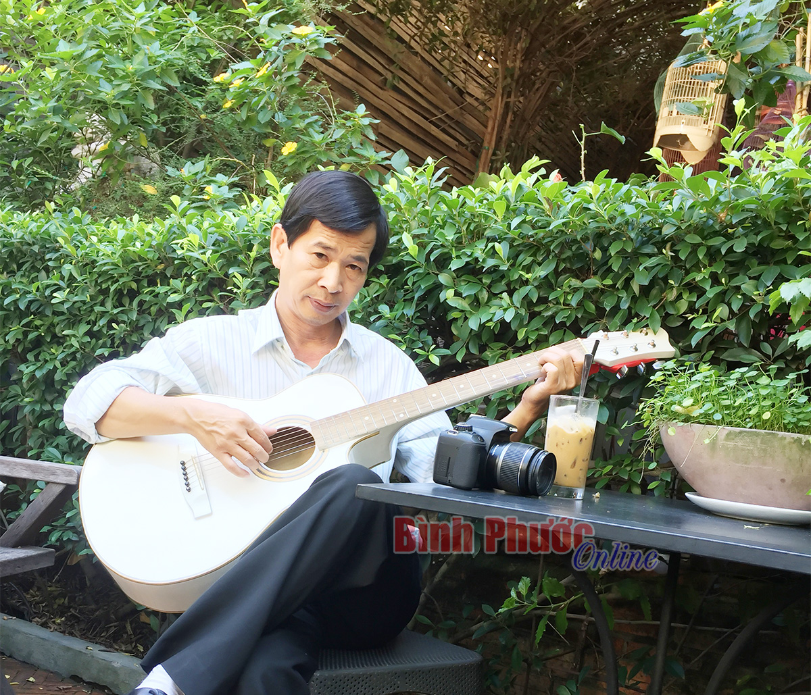
TÁC GIẢ - NHẠC SĨ LÊ QUỐC THẮNG
Nhạc sĩ Lê Quốc Thắng (bút danh: Nguyên Thanh) sinh 7/9/1962 tại Trà Vinh, hiện sống tại thành phố Hồ Chí Minh.
Một số tác phẩm chính: Phố xa, Tình xanh, Búp bê bằng bông, Nụ cười hồng, Mái trường mến yêu, …

